Slide 1



取向无序 CaCO₃ 的弹性软化
与中岩石圈不连续面成因
张沛裕¹, 苘廉洁², 袁亮^{1*}, 巫翔¹, 章军锋¹
1 中国地质大学（武汉）地球与行星科学学院
2 德国巴伐利亚地球科学研究所
CEMPG2026 安徽 合肥

Slide 2
目录
01
研究背景
02
研究方法
03
结果与讨论
04
主要结论

Slide 3

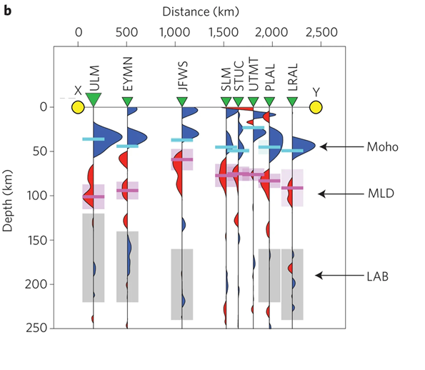
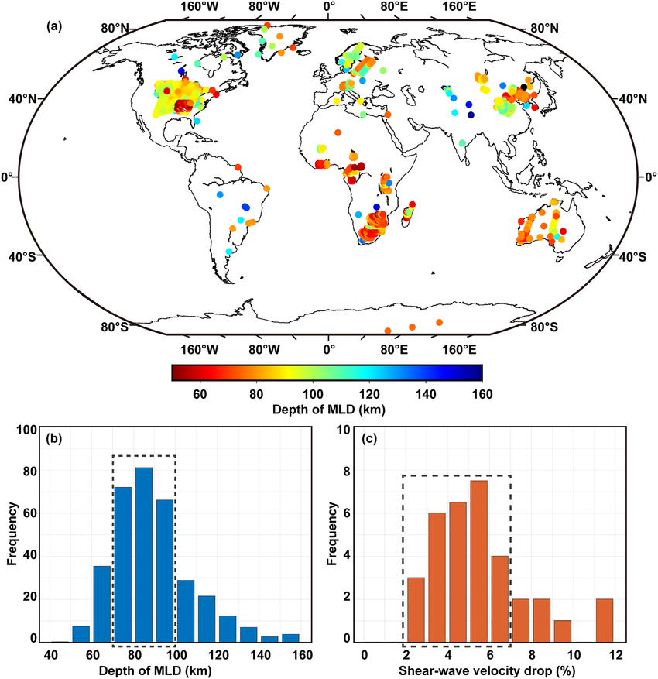
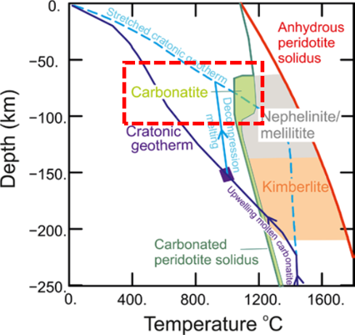
MLD：克拉通内部的低速界面
典型深度
80–120 km
V_{S}下降
约 2–7%
成因仍有争议
部分熔融、晶界滑移、各向异性
与交代矿物富集等解释
Karato et al. (2015) NG.; Fu et al. (2022) GRL.
研究背景
研究方法
结果与讨论
主要结论
3/19
Notes:
先用这张地震学剖面定位MLD：它位于克拉通岩石圈内部，典型深度约80到120千米，剪切波速下降约百分之二到七。部分熔融、晶界滑移、各向异性和交代矿物富集等解释均被提出，这里不逐种展开。接下来聚焦一个具有地质存在依据的候选相CaCO3。完整分布图、统计图及机制图另见备份B1、B2。建议本页讲述约25到35秒。

Slide 4
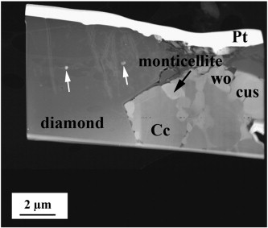
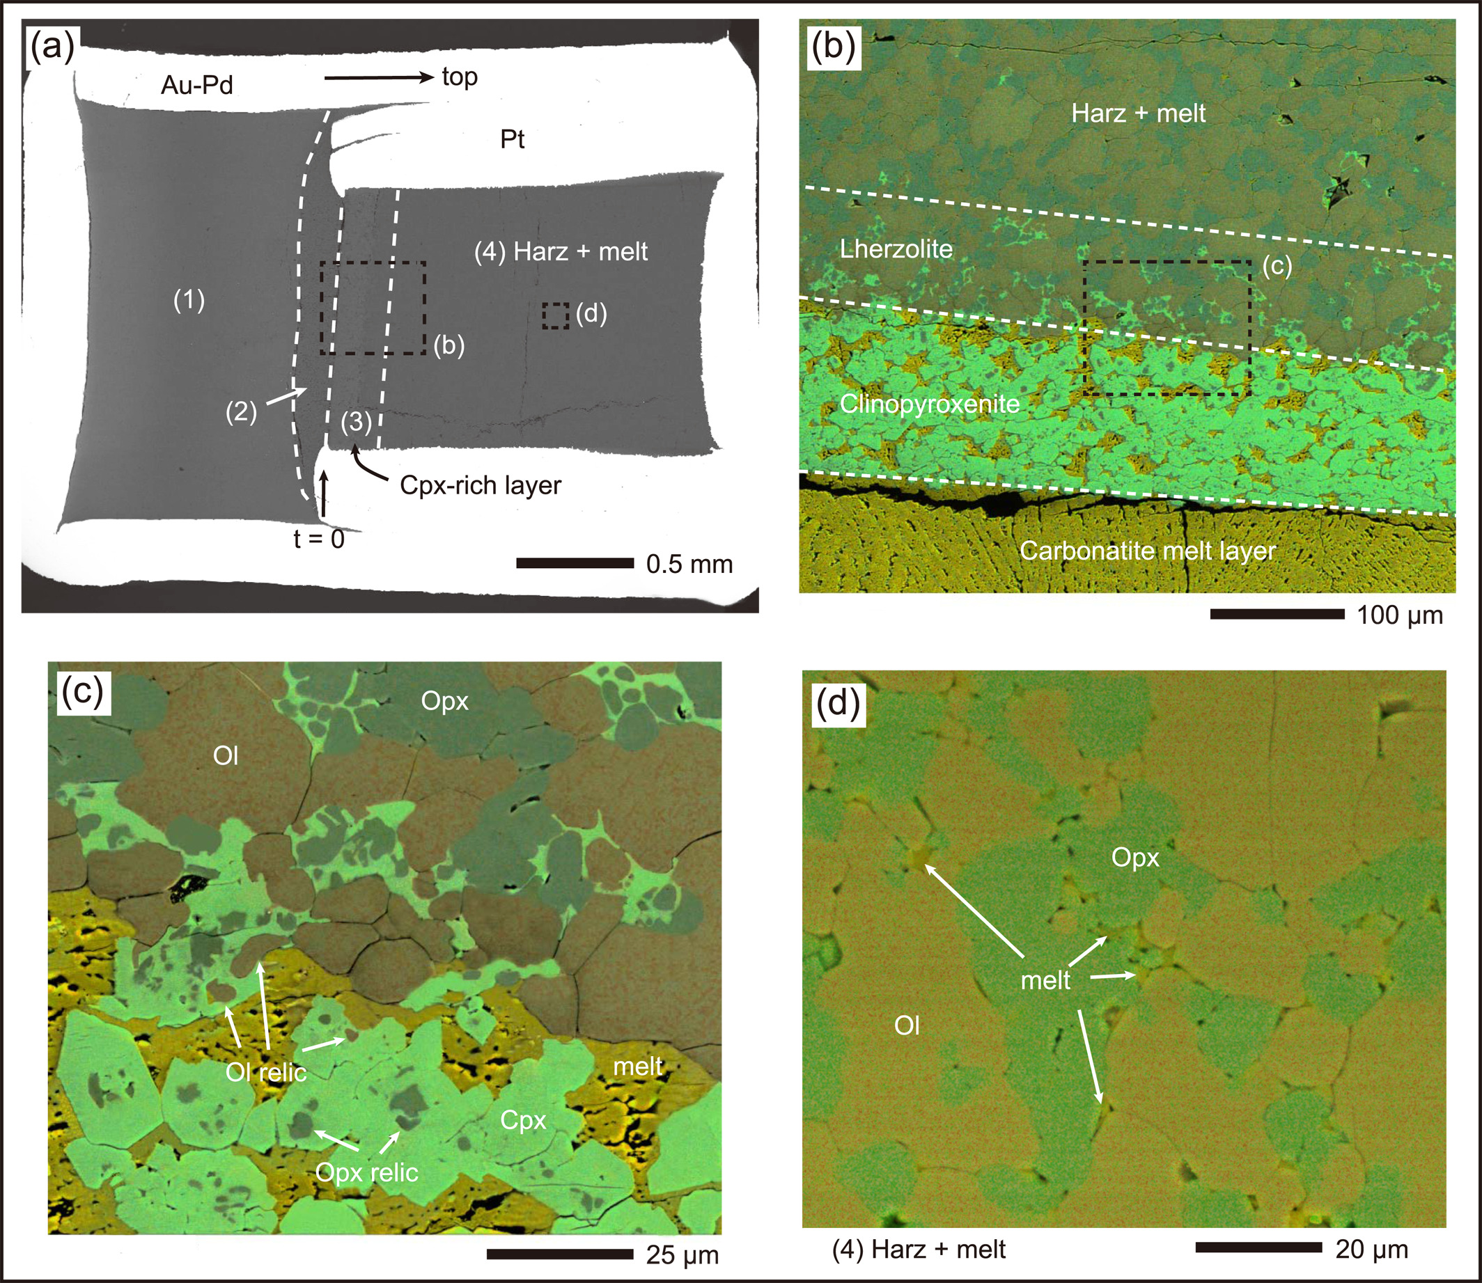
CaCO₃：深部候选相与弹性缺口
金刚石包裹体保存方解石（Cc）
已有认识
高温取向无序固体
难以淬火保留
研究缺口
高温无序状态的弹性及
全岩波速效应仍待量化
Wirth et al. (2009) EPSL.
Druzhbin et al. (2022) AESCCQ
研究背景
研究方法
结果与讨论
主要结论
4/19
Notes:
为什么选CaCO3？左图是金刚石包裹体中保存的方解石和共生矿物，支持深部碳酸盐的实际存在，但不能直接推出MLD处的相态、含量或成因贡献。另一方面，高温CaCO3可呈现难以淬火保留的取向无序固体状态。我们要补上的环节是这种状态的弹性，以及它在少量混入橄榄岩时的全岩波速效应。完整交代实验图、相关系和XRD见独立备份B3、B4。建议本页讲述约30到40秒。

Slide 5
科学问题：少量固态CaCO₃能否形成低速？
少量固态 CaCO₃ 能否通过取向无序与结构相变，
解释部分 MLD 低速？
结构
弹性
全岩波速
5/19
Notes:
由此提出一个总问题：少量固态CaCO3能否通过取向无序与压力结构相变，解释部分MLD低速？为回答它，我们依次识别结构变化、计算弹性和密度，再将端元性质映射到橄榄岩的全岩波速。下一页直接进入计算方法。建议本页讲述约15到20秒。

Slide 6
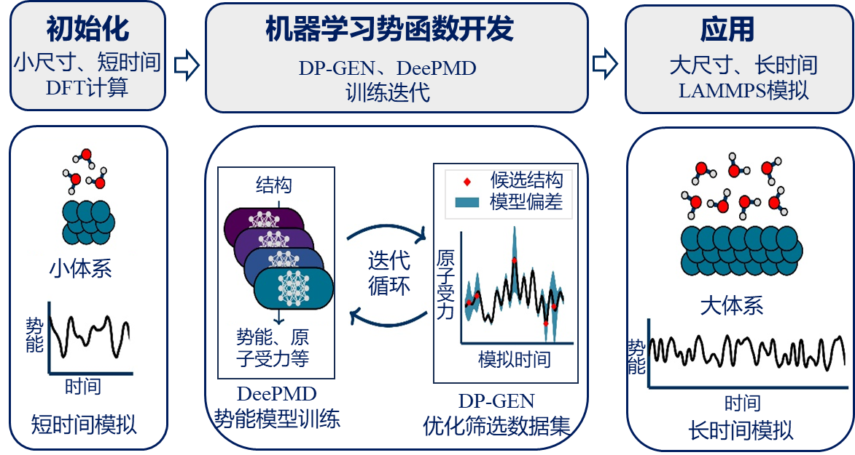
研究方法：结构—弹性—地震学效应
r²SCAN–DFT →
机器学习势 → MD
结构、C_{ij} → K、G、ρ
→ V_{P}、V_{S}
CaCO₃ 端元 →
橄榄岩混合模型
L. Yuan & Steinle‐Neumann. (2023) EPSL
研究背景
研究方法
结果与讨论
主要结论
6/19

Slide 7
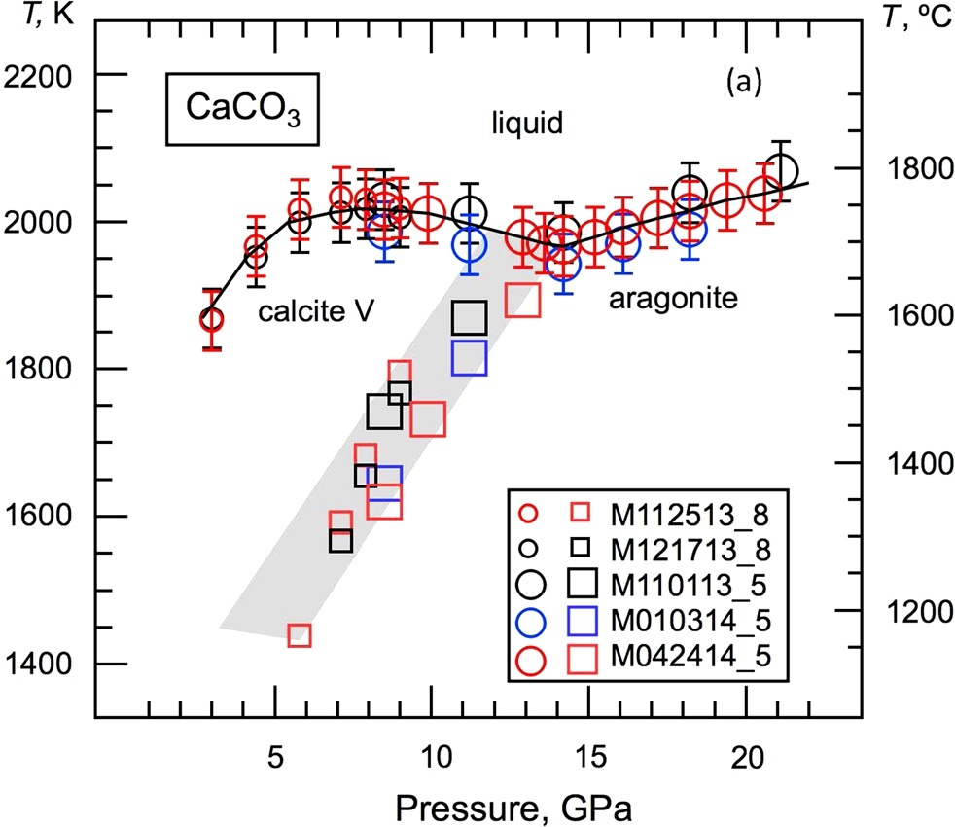
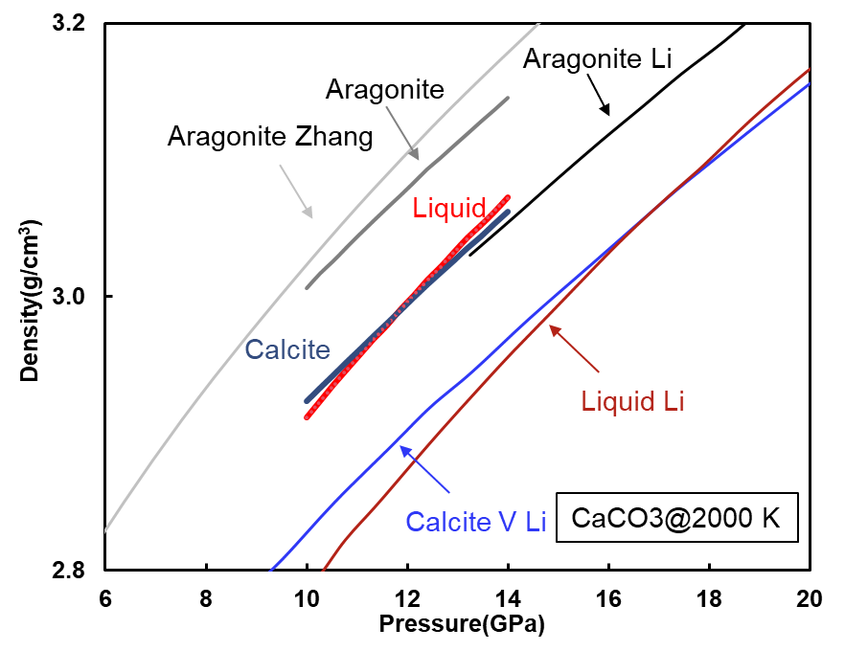
势函数验证与模拟尺度
最大 72,000 原子；
最长 10 ns
常温方解石密度误差：
−0.44%
本研究
固液密度反转
提供独立检验
Li et al. (2017) EPSL.
研究背景
研究方法
结果与讨论
主要结论
7/19

Slide 8
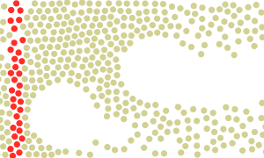
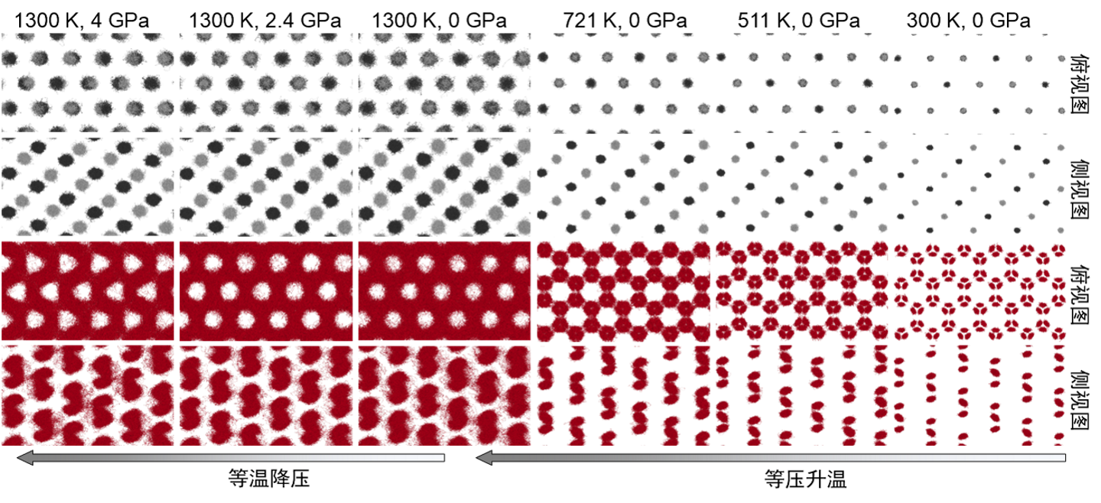
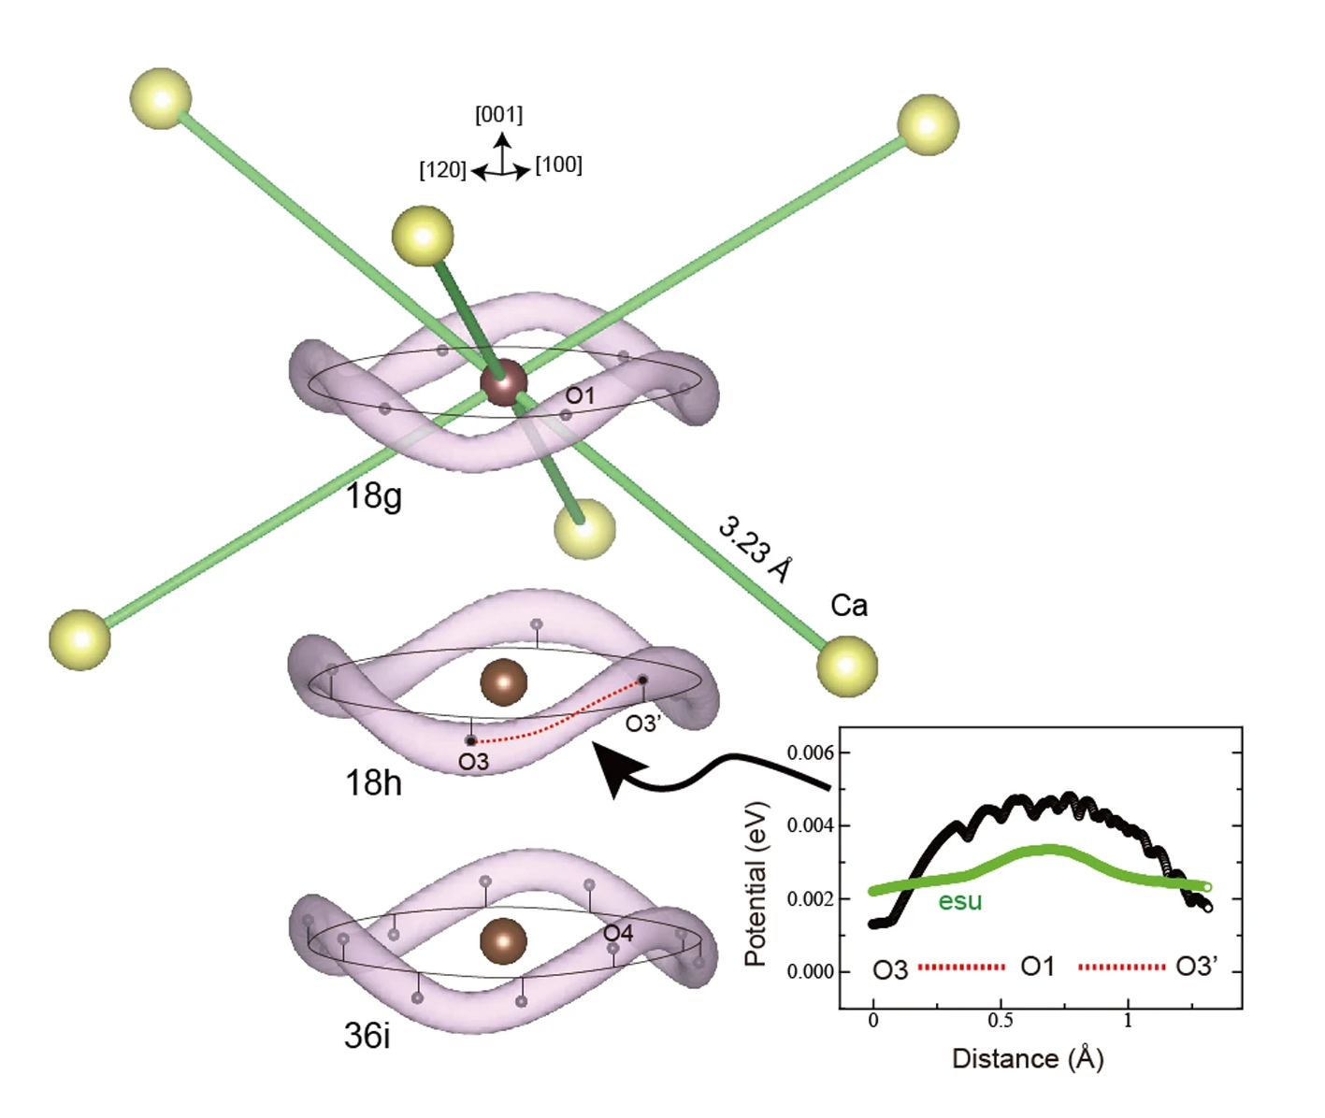
原子运动轨迹识别取向运动
0 GPa升温 → 1300 K等温加压
Ishizawa et al. (2013) SCI REP-UK
Ca
C
O
CO₃取向运动显著增强 Ca、C仍保留长程晶格有序
研究背景
研究方法
结果与讨论
主要结论
8/19

Slide 9
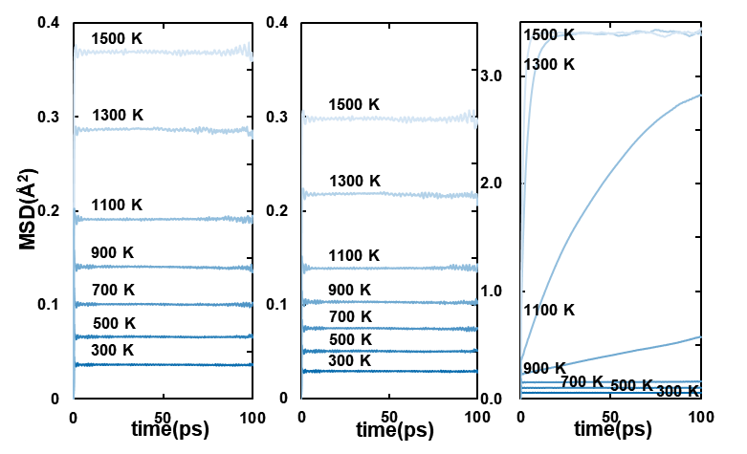
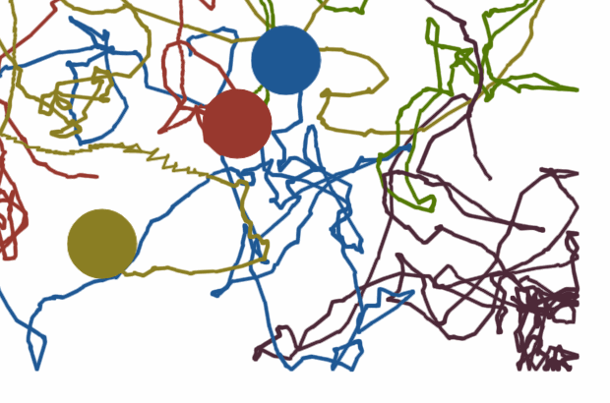
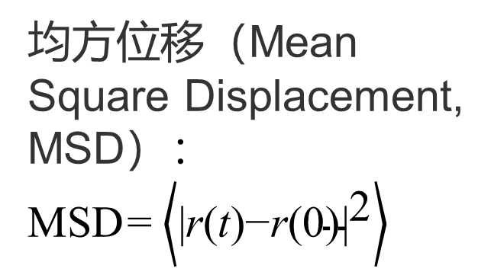
均方位移识别取向运动
CaCO₃有序-无序转变
Ca-Ca
C-C
O-O
均方位移（Mean Square Displacement, MSD）：$\text{MSD}\text{=}\left\langle {\text{|}\text{r}\text{(}\text{t}\text{)−}\text{r}\text{(0)|}}^{\text{2}}\right\rangle$
Ca、C：位移
较小且趋于平台
O：高温下运动
显著增强
MSD判别高温下
取向无序晶体
研究背景
研究方法
结果与讨论
主要结论
9/19

Slide 10
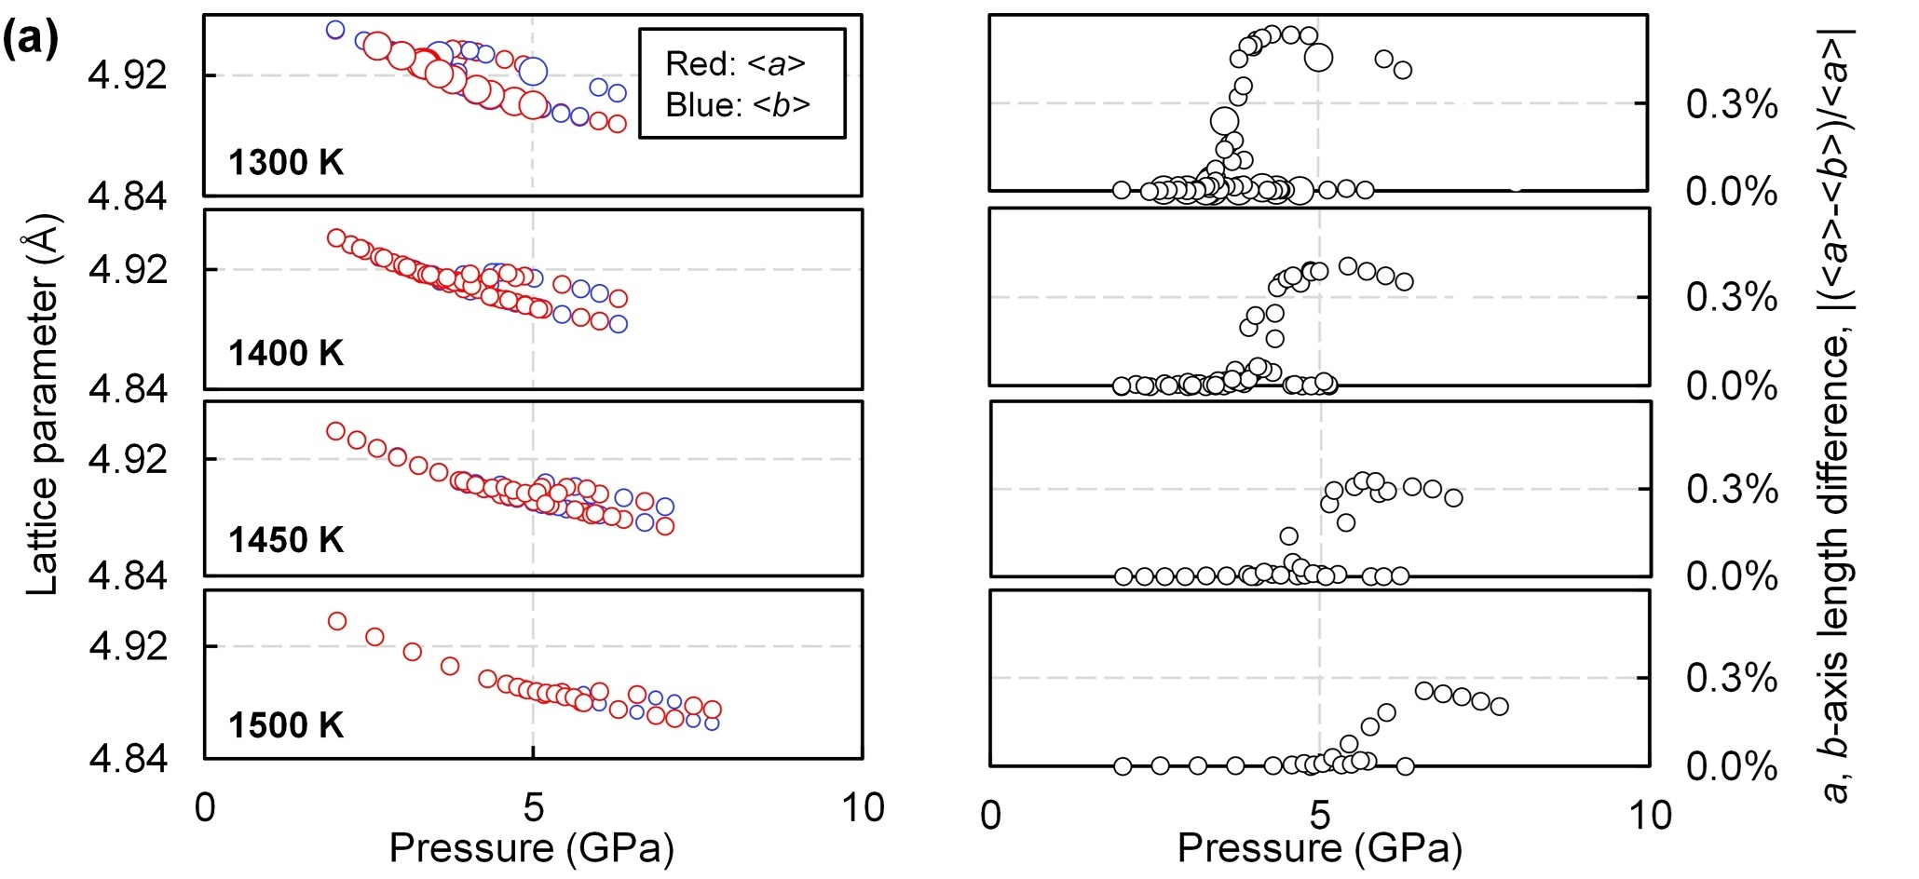
压力驱动三方—单斜结构相变
a、b晶轴分裂，
三重对称性破缺
calcite-V_{C}：
单斜 P2₁/m
1300/1400/1500 K：
3.3/3.7/5.1 GPa
相变起始压力
1300 K
3.3 GPa
1400 K
3.7 GPa
1500 K
5.1 GPa
研究背景
研究方法
结果与讨论
主要结论
10/19

Slide 11
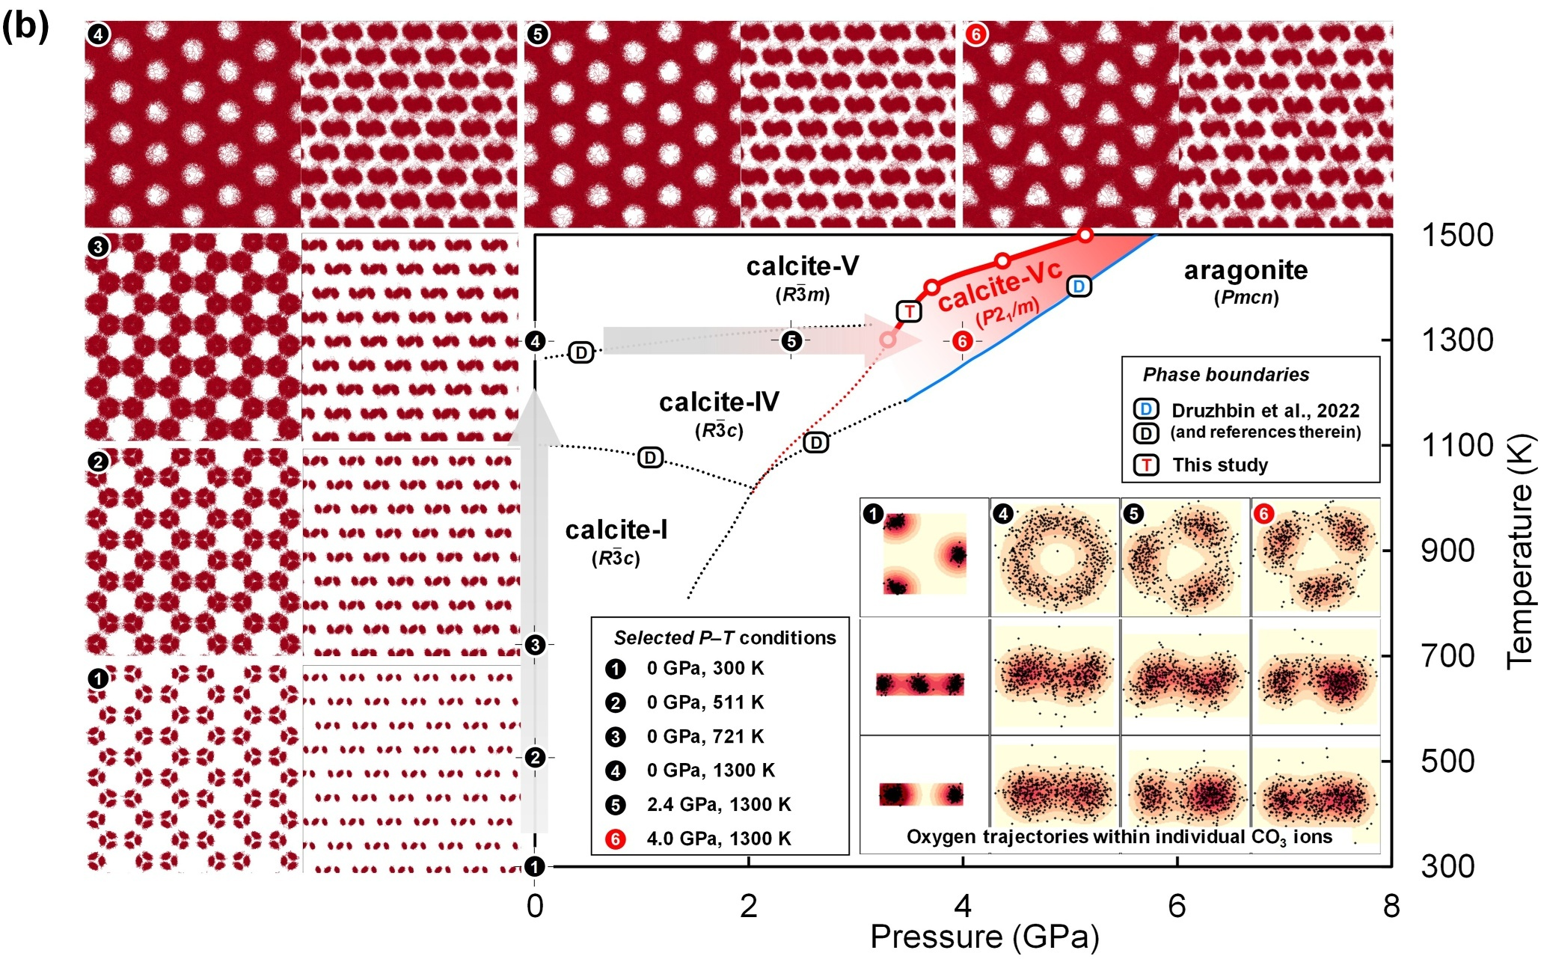
CaCO₃原子轨迹与结构相变
原子轨迹揭示取向无序与结构相变
升温：①→④
O轨迹由局域振动
扩展为连续环带
加压：④→⑤→⑥
CO₃旋转受到抑制，
O轨迹由环状→三角
新相：⑥
对应单斜calcite-V_{C}，
CO₃仍保持取向无序
升温诱导取向无序，加压降低晶体对称性
研究背景
研究方法
结果与讨论
主要结论
11/19

Slide 12
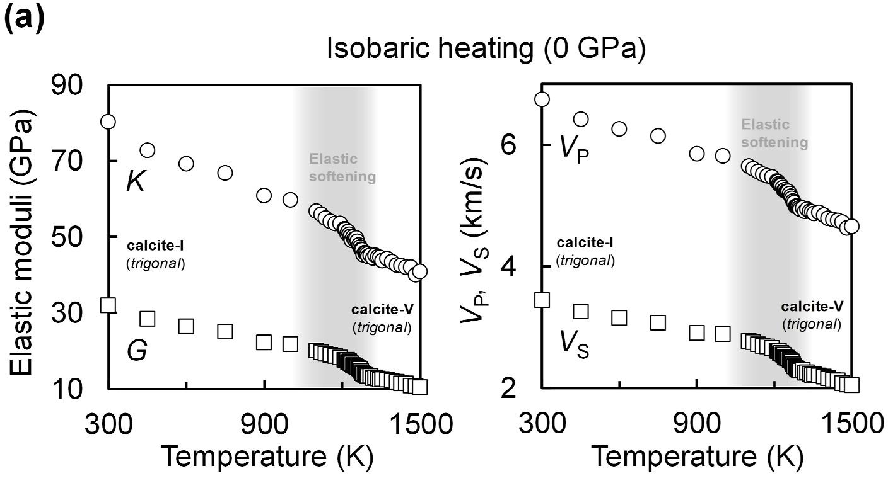
热致无序化伴随弹性与波速降低
0 GPa等压升温
V_{S}：
2.60 → 2.28 km/s
CO₃取向无序
导致弹性软化
研究背景
研究方法
结果与讨论
主要结论
12/19

Slide 13
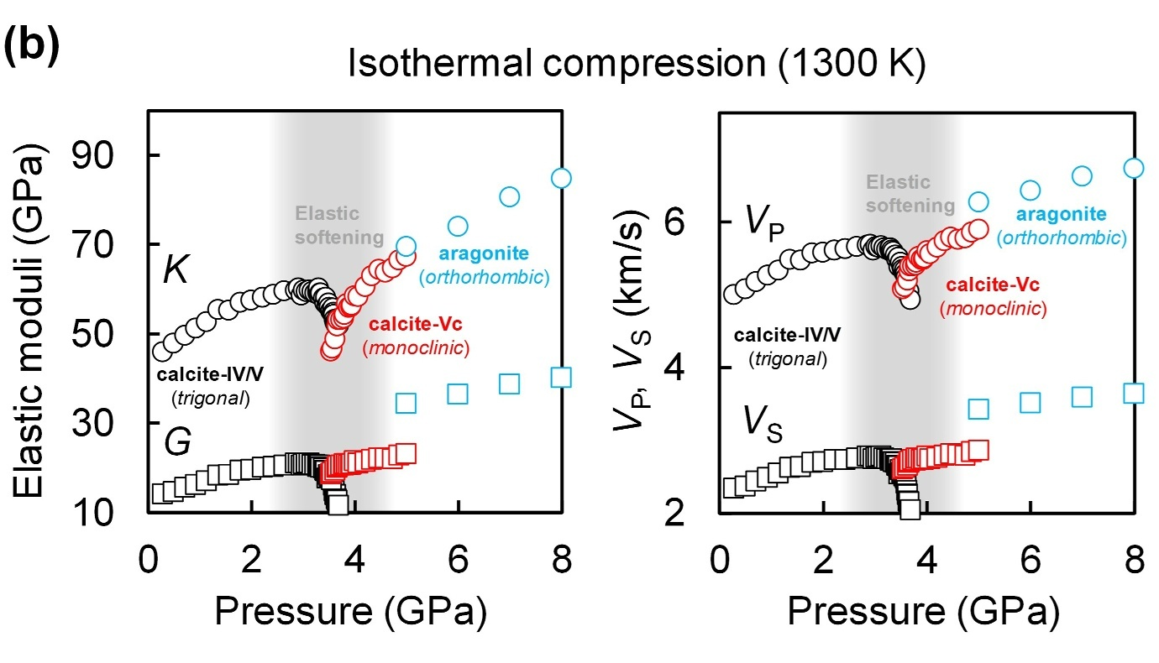
压力相变显著降低剪切模量与V_{S}
1300 K等温加压
K↓约15%
G↓约45%
V_{S} 2.78 → 2.04 km/s
（约−27%）
3.7 GPa、1300 K
研究背景
研究方法
结果与讨论
主要结论
13/19

Slide 14
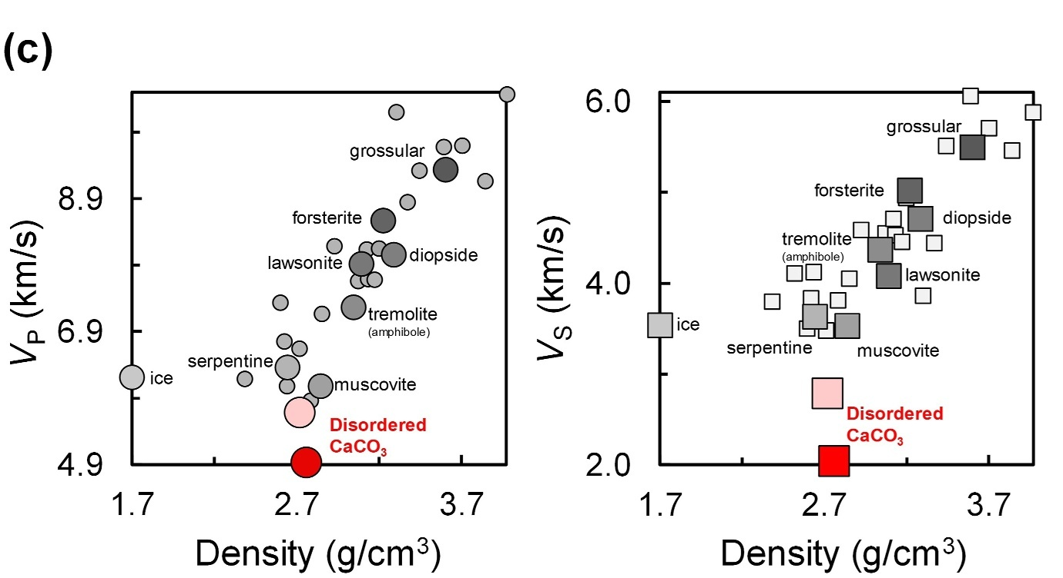
无序 CaCO₃ 处于常见矿物速度下限
V_{S}低于多数常见含水
矿物
低密度不足以单独
解释低速
结构与弹性异常提供
额外贡献
研究背景
研究方法
结果与讨论
主要结论
14/19

Slide 15



将矿物性质映射到橄榄岩
基底：60% Ol＋15% Grt＋15% Cpx＋10% Opx
加入CaCO₃：2–10 vol%
Voigt/Reuss边界；Hill平均
1
橄榄岩基底（归一化100%）
2
混合体组成
3
先混合模量，再计算波速
(1−f) × 橄榄岩基底 ＋ f × CaCO₃
Voigt/Reuss边界 → Hill平均模量
60%
15%
f = 0.02 – 0.10(2 – 10 vol%)
Ol
Grt
(1−f) ×
f ×
15%
10%
橄榄岩基底
CaCO₃
Cpx
Opx
（比例不变）
总量 = 100%
体积分数与弹性平均共同决定全岩波速
研究背景
研究方法
结果与讨论
主要结论
15/19

Slide 16
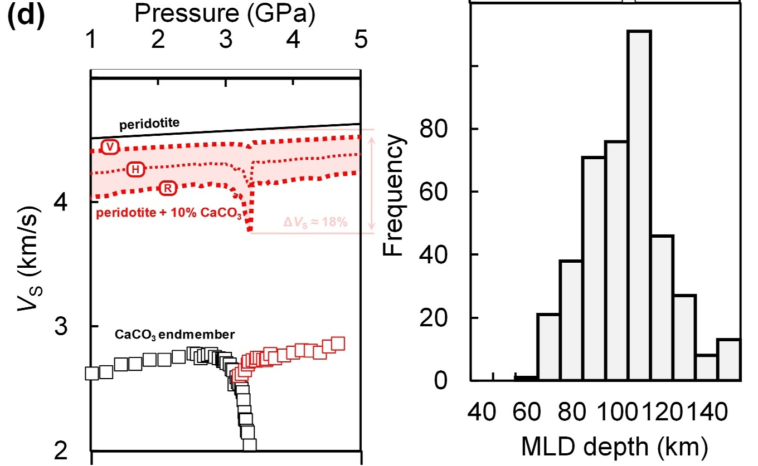
2 vol% CaCO₃可产生MLD幅度的低速
相对于无碳酸盐橄榄岩
2 vol%：
Hill最大降幅 2.54%
Voigt/Reuss：
0.66% / 4.52%
效应取决于含量
温压与微结构
研究背景
研究方法
结果与讨论
主要结论
16/19

Slide 17

从含碳熔体迁移到固态低速层
机制示意
富碳酸盐熔体迁移并富钙化
固化储碳区与MLD深度部分重叠
高温无序＋压力相变
弹性软化
固化有利区约 90–150 km；
典型 MLD 约 80–120 km，
深度部分重叠。
高温无序＋压力相变 → 弹性软化
Gibson et al. (2024) Geology
研究背景
研究方法
结果与讨论
主要结论
17/19

Slide 18
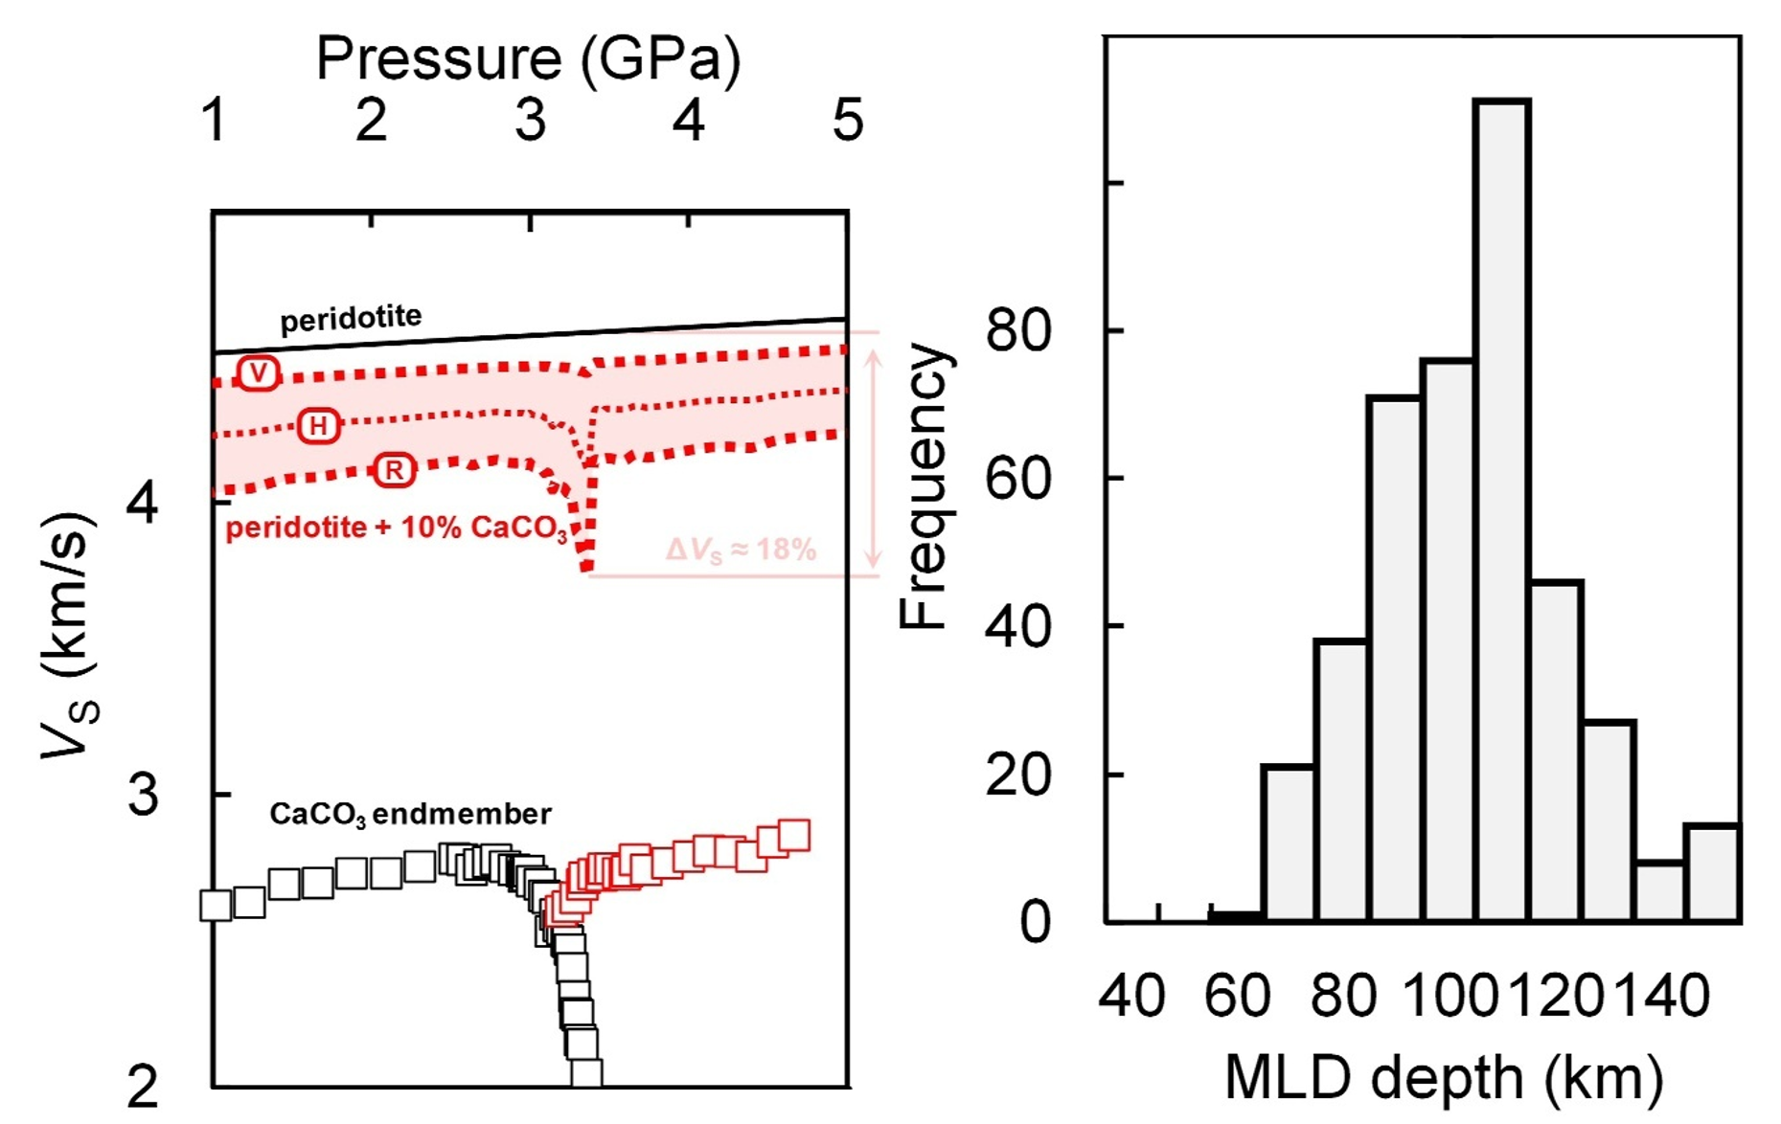
主要结论：CaCO₃可解释部分MLD
1
结构：提出取向无序
calcite-V_{C}结构
2
物性：量化相变附近的
强剪切软化
3
联系：连接岩石圈碳储存
与部分MLD低速
取向无序晶体
压力相变
弹性软化
部分MLD
18/19

Slide 19
CEMPG2026 安徽 合肥
感谢聆听
敬请批评指正
张沛裕
中国地质大学（武汉）

